Slide 1
Министерство образования Ставропольского края
круглый стол
«Сотрудничество государственных организаций системы образования
как основа формирования единого образовательного пространства в Ставропольском крае»
Инновационные подходы и моделирование системы профессиональной ориентации детей с особыми образовательными потребностями от дошкольного детства до поступления в профессиональные образовательные организации
Бочкова Ирина Валерьевна
ГБПОУ «Григорополисский сельскохозяйственный техникум имени атамана М.И.Платова»
г. Кисловодск
15 августа 2022 года
Notes:
Уважаемые участники коллегии!
Прошедший 2020 год стал непростым для всех нас. Трудности, с которыми мы столкнулись, заставили нас нестандартно мыслить и действовать, а это значит развиваться дальше. Мы учимся жить в новой реальности, не всегда всё получается гладко, но тем не менее, нам вместе – управленцам, руководителям учреждений, педагогам, родителям, детям – пришлось искать новые походы в работе, новые формы и достигать тех целей и задач, которые мы ставили перед собой в начале 2020 года.
Деятельность министерства образования Ставропольского края осуществляется в соответствии с Конституцией Российской Федерации, федеральным законом «Об образовании в Российской Федерации», государственной программой Российской Федерации «Развитие образования».
Также министерством решались задачи, закрепленные в ряде документов общегосударственного уровня, в том числе в Указах Президента Российской Федерации Владимира Владимировича Путина «О мероприятиях по реализации государственной социальной политики», «О национальных целях развития Российской Федерации на период до 2030 года», распоряжении Правительства Российской Федерации «Об утверждении плана основных мероприятий до 2020 года, проводимых в рамках Десятилетия детства», а также Послании Президента Российской Федерации Федеральному Собранию Российской Федерации от 15 января 2020 года.
Кроме того, по итогам Всероссийских совещаний с руководителями органов исполнительной власти субъектов Российской Федерации, осуществляющих государственное управление в сфере образования, в июле 2020 и феврале 2021 года министром просвещения Российской Федерации Сергеем Сергеевичем Кравцовым были поставлены задачи по актуальным вопросам содержания образования.
В своем докладе остановлюсь на основных направлениях деятельности министерства по решению поставленных задач.

Slide 2
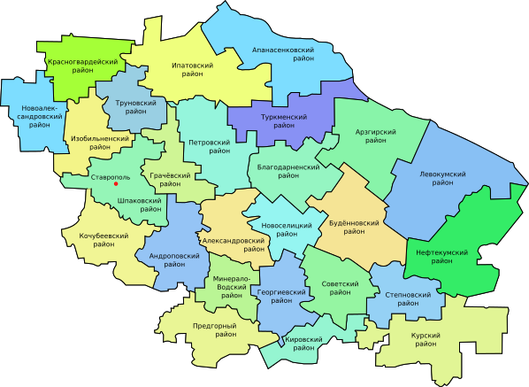
Организации – участники сетевого взаимодействия
25
13
ГСХТ
19
17
11
21
14
36
33
4
6
5
9
2
10
23
15
26
7
В 2022-2024 гг. профориентационные модули посетят 250 детей-инвалидов
из 25 специальных (коррекционных) общеобразовательных школ Ставропольского края
1
29
22
27
18
12
16
Notes:
Финансирование в рамках национального проекта «Образование» позволило нам в 2020 году совершенствовать материально-техническую базу образовательных организаций края.
Итоги реализации региональных проектов в прошедшем году значительны и мы продолжаем эту работу.
Реализация национального проекта ориентирована как на глобальные цели и задачи, стоящие перед нашей страной, так и на развитие региональных систем образования. Поэтому, мы максимально заинтересованы в участии во всех конкурсных процедурах, направленных на привлечение федеральных средств в систему образования нашего края.

Slide 3
ОБУЧЕНИЕ ПЕДАГОГОВ -НАВИГАТОРОВ
Экспресс-программа состоится в августе-декабре (онлайн-формат).
Обучение включает в себя разбор кейсов, работу в малых группах и живой диалог с экспертами и коллегами.
Вебинар «Профессионалы будущего: прогноз востребованных компетенций»
Вебинар «Современный рынок труда: к чему готовить школьников»
Вебинар «Вариативные подходы к организации профориентационной работы с детьми, находящимися в трудной жизненной ситуации»
Вебинар «Организация и проведение профориентационной онлайн-диагностики и постдиагностического консультирования»
Вебинар «Абилимпикс: новые инструменты профориентации, обучения и трудоустройства»
Вебинар «Проектная деятельность педагога-навигатора»
Для педагогов-навигаторов (опционально) будет организован сбор заявок на участие в специализированном проектном модуле.
В рамках этого модуля педагоги навигаторы смогут оформить свои идеи в области профориентации в интересный проект, получить рекомендации от экспертов и представить свой проект профессиональному сообществу. Все участники проектного модуля получат дополнительный сертификат программы. Самые интересные и оригинальные проекты будут представлены в рамках проекта в качестве лучшего регионального опыта. Активные педагоги-навигаторы проектного модуля будут приглашены к участию в специализированных мероприятиях проекта «Тематическая неделя «Дороги, которые мы выбираем» и отмечены приятными бонусами от организаторов и партнеров.
Прямой эфир обмену опытом в реализации проекта, интересным форматам и практикам работы, конструктивным предложениями и пожеланиям на будущее.
Видеоконсультации по результатам онлайн-диагностики "Почему я выбираю профессию", "Как я выбираю" и "Что я выбираю».
Видеоконсультации — это видеоролики, в котором профконсультант помогает понять, как интерпретировать результат тестирования и какую пользу для себя можно извлечь.
Все видеоконсультации будут доступны школьникам и педагогам.
Notes:
Финансирование в рамках национального проекта «Образование» позволило нам в 2020 году совершенствовать материально-техническую базу образовательных организаций края.
Итоги реализации региональных проектов в прошедшем году значительны и мы продолжаем эту работу.
Реализация национального проекта ориентирована как на глобальные цели и задачи, стоящие перед нашей страной, так и на развитие региональных систем образования. Поэтому, мы максимально заинтересованы в участии во всех конкурсных процедурах, направленных на привлечение федеральных средств в систему образования нашего края.

Slide 4
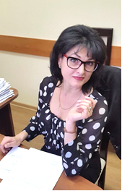
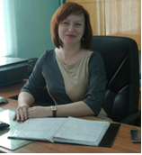
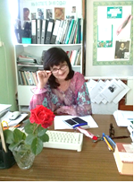
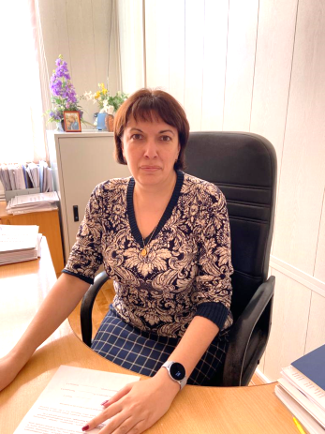
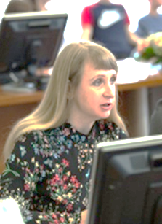
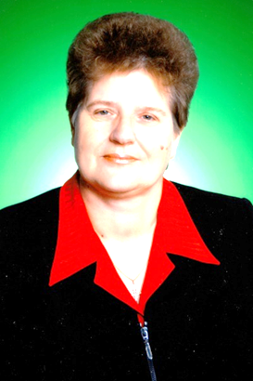
ОБУЧЕНИЕ ПЕДАГОГОВ –НАВИГАТОРОВ: СПИКЕРЫ
Микулан Ирина Николаевна кандидат педагогических наук, доцент кафедры специального и инклюзивного образования ГБУ ДПО «Ставропольский краевой институт развития образования, повышения квалификации и переподготовки работников образования», член – корреспондент МАНПО, ученый секретарь Ставропольского регионального отделения МАНПО
Сергиенко Инна Павловна заместитель директора по учебно-воспитательной работе ГБПОУ «Григорополисский сельскохозяйственный техникум имени атамана М.И.Платова»
Бочкова Ирина Валерьевна педагог – психолог ГБПОУ «Григорополисский сельскохозяйственный техникум имени атамана М.И.Платова»
Юровникова Ирина Владимировна старший методист ГБПОУ «Григорополисский сельскохозяйственный техникум имени атамана М.И.Платова», сертифицированный эксперт Ворлдскиллс по компетенции «Бухгалтерский учет»
Борозинец Наталья Михайловна кандидат психологических наук, доцент, директор ресурсного учебно-методического центра по обучению лиц с инвалидностью и ОВЗ ФГАОУ ВО «Северо-Кавказский федеральный университет»
Погребняк Любовь Павловна
доктор педагогических наук, профессор, академик Международной академии наук педагогического образования, отличник просвещения, почетный работник высшего профессионального образования РФ, Почетный профессор Алтайского государственного педагогического университета
Notes:
Финансирование в рамках национального проекта «Образование» позволило нам в 2020 году совершенствовать материально-техническую базу образовательных организаций края.
Итоги реализации региональных проектов в прошедшем году значительны и мы продолжаем эту работу.
Реализация национального проекта ориентирована как на глобальные цели и задачи, стоящие перед нашей страной, так и на развитие региональных систем образования. Поэтому, мы максимально заинтересованы в участии во всех конкурсных процедурах, направленных на привлечение федеральных средств в систему образования нашего края.

Slide 5
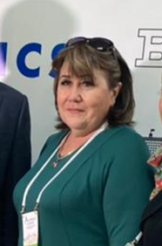
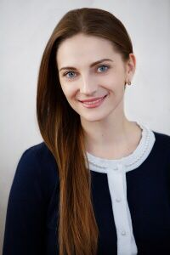
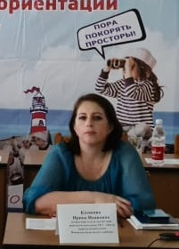
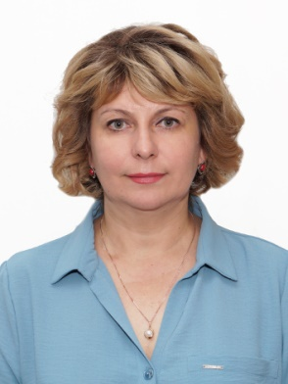
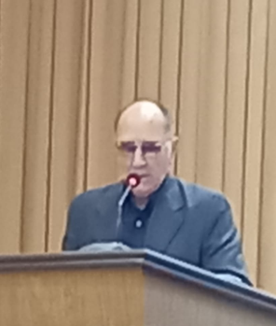
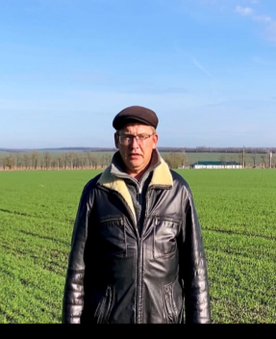
ОБУЧЕНИЕ ПЕДАГОГОВ –НАВИГАТОРОВ: СПИКЕРЫ
Чикильдина Наталья Анатольевна заместитель директора по учебной работе ГБПОУ «Григорополисский сельскохозяйственный техникум имени атамана М.И.Платова», кандидат педагогических наук
Кузыченко Юрий Алексеевич
главного научного сотрудника лаборатории обработки почв отдела ландшафтного земледелия, доктора сельскохозяйственных наук ФГБНУ Северо-Кавказский Федеральный Научный Аграрный Центр
Соболев Александр Юрьевич агроном СПК «Россия»
Яковенко Вера Николаевна руководитель регионального центра развития движения «Абилимпикс»
Гунько Юлия Александровна руководитель Центра опережающей профессиональной подготовки Ставропольского края, кандидат экономических наук
Казакова Ирина Ивановна начальник отдела содействия занятости населения ГКУ «Центр занятости населения Новоалександровского района»
Notes:
Финансирование в рамках национального проекта «Образование» позволило нам в 2020 году совершенствовать материально-техническую базу образовательных организаций края.
Итоги реализации региональных проектов в прошедшем году значительны и мы продолжаем эту работу.
Реализация национального проекта ориентирована как на глобальные цели и задачи, стоящие перед нашей страной, так и на развитие региональных систем образования. Поэтому, мы максимально заинтересованы в участии во всех конкурсных процедурах, направленных на привлечение федеральных средств в систему образования нашего края.

Slide 6
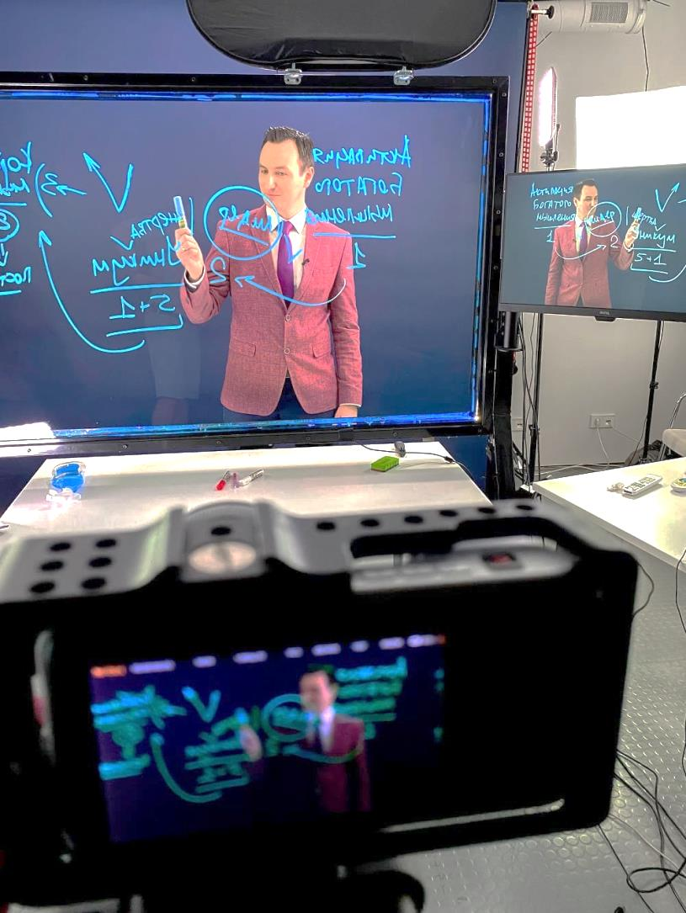
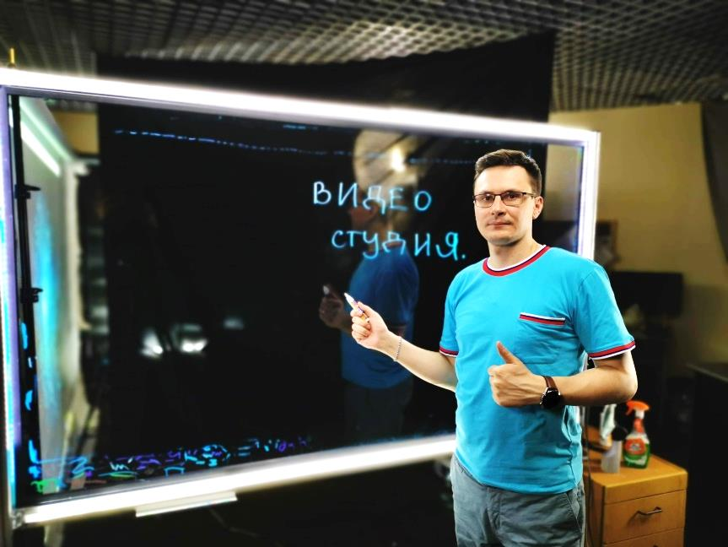
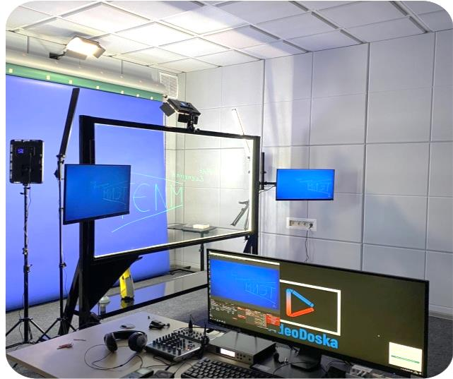
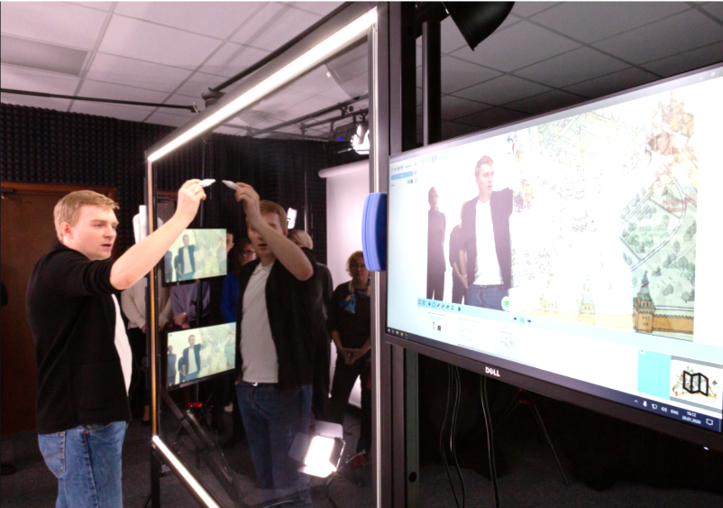
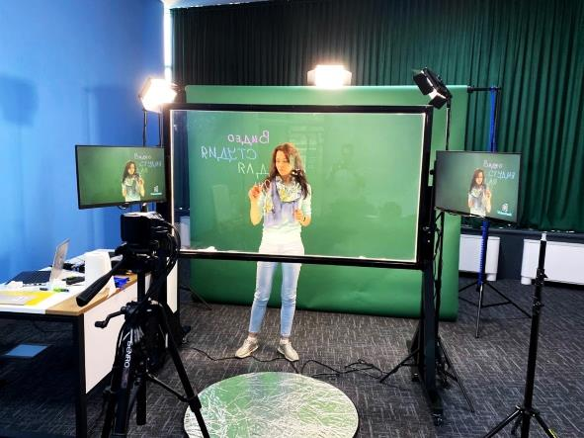
ОБУЧЕНИЕ ПЕДАГОГОВ –НАВИГАТОРОВ
современные технологии взаимодействия
Notes:
Финансирование в рамках национального проекта «Образование» позволило нам в 2020 году совершенствовать материально-техническую базу образовательных организаций края.
Итоги реализации региональных проектов в прошедшем году значительны и мы продолжаем эту работу.
Реализация национального проекта ориентирована как на глобальные цели и задачи, стоящие перед нашей страной, так и на развитие региональных систем образования. Поэтому, мы максимально заинтересованы в участии во всех конкурсных процедурах, направленных на привлечение федеральных средств в систему образования нашего края.

Slide 7
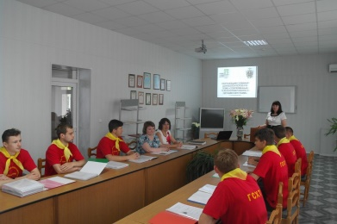
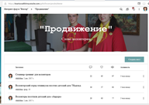
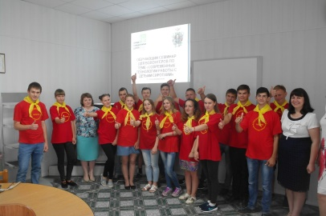
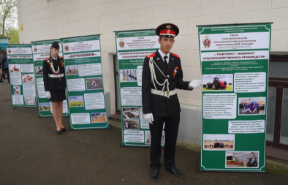
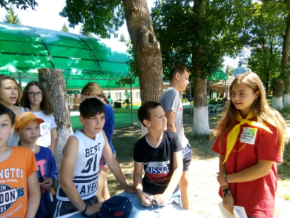
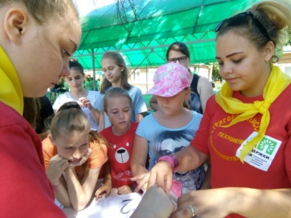
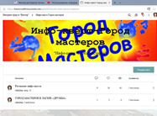
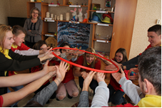
СЕРИЯ ОБУЧАЮЩИХ ВЕБИНАРОВ ДЛЯ ВОЛОНТЕРОВ
Вебинар «Рынок труда и компетенции для детей с особыми образовательными потребностями».
Вебинар «Выбор профессии: диагностика и консультирование».
Акция «Сто вопросов от родителей»
Инфо-квест «Город мастеров»
Тематическая неделя «Дороги, которые мы выбираем»
Онлайн-флешмоб для педагогов-навигаторов
Поделитесь, как именно вы избрали путь учителя. Запишите видео на телефон и расскажите о вдохновляющих историях, о людях, которые привели вас в профессию. Важно выложить видео на своих страницах в соцсетях (Instagram, ВКонтакте) с праздничным хештегом #передай Вектор и передать эстафету своему коллеге, который тоже расскажет свою историю. Таким образом в интернете появится «цепочка воспоминаний» о выборе профессии учителя, который поможет популяризации профессии.
Опрос школьников и педагогов-навигаторов в рамках проекта
Notes:
Финансирование в рамках национального проекта «Образование» позволило нам в 2020 году совершенствовать материально-техническую базу образовательных организаций края.
Итоги реализации региональных проектов в прошедшем году значительны и мы продолжаем эту работу.
Реализация национального проекта ориентирована как на глобальные цели и задачи, стоящие перед нашей страной, так и на развитие региональных систем образования. Поэтому, мы максимально заинтересованы в участии во всех конкурсных процедурах, направленных на привлечение федеральных средств в систему образования нашего края.

Slide 8
Разработка и реализация программ профориентации в сетевом формате
10 программ:
Предпринимательство
Флористика
Поварское дело
Кондитерское дело
Автомагия
Технарики
Агрогномики
Резьба по дереву
Графический дизайн
Технология моды
Notes:
Финансирование в рамках национального проекта «Образование» позволило нам в 2020 году совершенствовать материально-техническую базу образовательных организаций края.
Итоги реализации региональных проектов в прошедшем году значительны и мы продолжаем эту работу.
Реализация национального проекта ориентирована как на глобальные цели и задачи, стоящие перед нашей страной, так и на развитие региональных систем образования. Поэтому, мы максимально заинтересованы в участии во всех конкурсных процедурах, направленных на привлечение федеральных средств в систему образования нашего края.

Slide 9
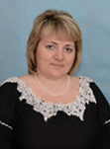
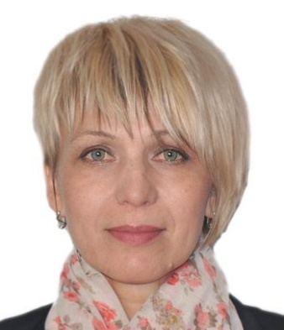
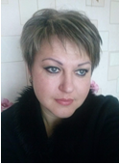
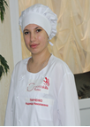
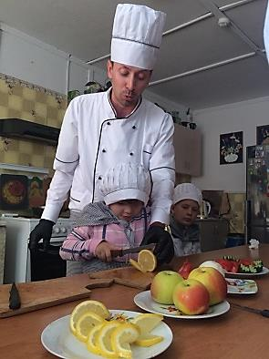
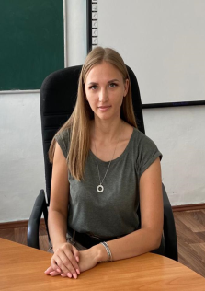
Педагоги – наставники программ профориентации ориентации
Рогова Наталья Александровна преподаватель высшей квалификационной категории, сертифицированный эксперт Ворлдскиллс по компетенции «Флористика»
Исраелян Оксана Георгиевна преподаватель высшей квалификационной категории, сертифицированный эксперт Ворлдскиллс по компетенции «Бухгалтерский учет»
Кузнецова Ольга Петровна преподаватель высшей квалификационной категории, сертифицированный эксперт Ворлдскиллс по компетенции «Технологии моды»
Багринцева Юлия Николаевна преподаватель высшей квалификационной категории, сертифицированный эксперт Ворлдскиллс по компетенции «Агрономия»
Панченко Надежда Николаевна мастер производственного обучения, сертифицированный эксперт Ворлдскиллс по компетенции «Поварское дело»
Грицук Сергей Викторович мастер производственного обучения первой квалификационной категории, сертифицированный эксперт Ворлдскиллс по компетенции «Поварское дело»
Севостьянова Татьяна Владимировна преподаватель, сертифицированный эксперт Ворлдскиллс по компетенции «Предпринимательство»
Notes:
Финансирование в рамках национального проекта «Образование» позволило нам в 2020 году совершенствовать материально-техническую базу образовательных организаций края.
Итоги реализации региональных проектов в прошедшем году значительны и мы продолжаем эту работу.
Реализация национального проекта ориентирована как на глобальные цели и задачи, стоящие перед нашей страной, так и на развитие региональных систем образования. Поэтому, мы максимально заинтересованы в участии во всех конкурсных процедурах, направленных на привлечение федеральных средств в систему образования нашего края.

Slide 10
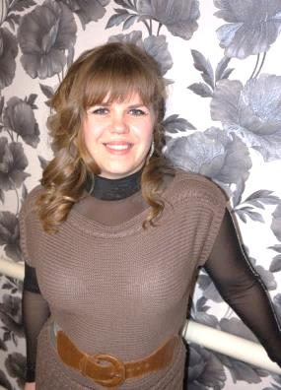
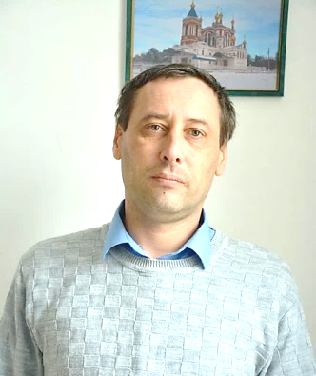
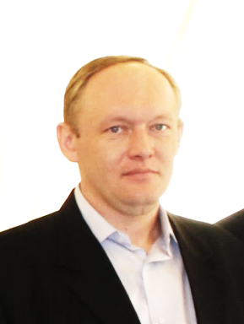
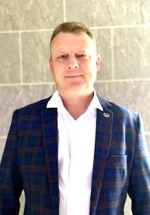
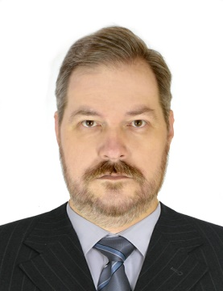
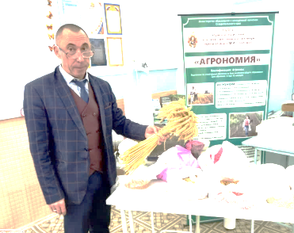
Педагоги – наставники программ профориентации ориентации
Зайцева Елена Сергеевна мастер производственного обучения первой квалификационной категории, сертифицированный эксперт Ворлдскиллс по компетенции «Поварское дело»
Яцкова Галина Александровна мастер производственного обучения первой квалификационной категории, сертифицированный эксперт Ворлдскиллс по компетенции «Поварское дело»
Цымбалов Александр Анатольевич преподаватель первой квалификационной категории, сертифицированный эксперт Ворлдскиллс по компетенции «Эксплуатация и ремонт сельскохозяйственной техники»
Волков Василий Михайлович преподаватель высшей квалификационной категории, сертифицированный эксперт Ворлдскиллс по компетенции «Эксплуатация и ремонт сельскохозяйственной техники»
Рогов Олег Александрович преподаватель, сертифицированный эксперт Ворлдскиллс по компетенции «Резьба по дереву»
Панин Александр Геннадьевич преподаватель, сертифицированный эксперт Ворлдскиллс по компетенции «Графический дизайн»
Кутузов Петр Семенович преподаватель первой квалификационной категории, сертифицированный эксперт Ворлдскиллс по компетенции «Агрономия»
Notes:
Финансирование в рамках национального проекта «Образование» позволило нам в 2020 году совершенствовать материально-техническую базу образовательных организаций края.
Итоги реализации региональных проектов в прошедшем году значительны и мы продолжаем эту работу.
Реализация национального проекта ориентирована как на глобальные цели и задачи, стоящие перед нашей страной, так и на развитие региональных систем образования. Поэтому, мы максимально заинтересованы в участии во всех конкурсных процедурах, направленных на привлечение федеральных средств в систему образования нашего края.

Slide 11
Формы и методы профориентационной работы
консультации (групповые, подгрупповые, индивидуальные);
дистанционное общение (интернет-форум, телефон);
дистанционное обучение (онлайн-обучение, онлайн-тестирование);
интерактивное общение (фото и видеоматериалы);
беседы (групповые, подгрупповые, индивидуальные);
тренинги;
мастер-классы;
теоретические и практические семинары;
моделирование игровых и проблемных ситуаций;
экскурсии;
разработка рекомендаций, памяток, буклетов и другой печатной информационно-методической продукции.
Notes:
Финансирование в рамках национального проекта «Образование» позволило нам в 2020 году совершенствовать материально-техническую базу образовательных организаций края.
Итоги реализации региональных проектов в прошедшем году значительны и мы продолжаем эту работу.
Реализация национального проекта ориентирована как на глобальные цели и задачи, стоящие перед нашей страной, так и на развитие региональных систем образования. Поэтому, мы максимально заинтересованы в участии во всех конкурсных процедурах, направленных на привлечение федеральных средств в систему образования нашего края.

Slide 12
Реализация программы позволит
выпускникам специальных (коррекционных) школ
сформировать общественно значимые мотивы выбора профессии (сближение профессиональных намерений с потребностями рынка труда) и определить профессиональные интересы к определенной области деятельности и профессии;
получить практический опыт в избранной трудовой деятельности;
выявить реальный уровень профессиональных притязаний (интересы, способности, самооценка, профессиональные намерения согласуются между собой).
Notes:
Финансирование в рамках национального проекта «Образование» позволило нам в 2020 году совершенствовать материально-техническую базу образовательных организаций края.
Итоги реализации региональных проектов в прошедшем году значительны и мы продолжаем эту работу.
Реализация национального проекта ориентирована как на глобальные цели и задачи, стоящие перед нашей страной, так и на развитие региональных систем образования. Поэтому, мы максимально заинтересованы в участии во всех конкурсных процедурах, направленных на привлечение федеральных средств в систему образования нашего края.

Slide 13
Ожидаемые внешние эффекты
№ | Наименование | Описание | Показатель, чел.
1 | Повышение успешности и конкурентоспособности выпускников специальных (коррекционных) общеобразовательных школ | Увеличится число учащихся с высоким уровнем развития, способствующим их дальнейшей успешности и конкурентоспособности | 250
2 | Рост профессиональной компетентности педагогов (повышение квалификации) | Увеличится число педагогов, имеющих хорошие и высокие показатели по развитию ключевых компетенций, влияющих на обеспечение качества педагогической деятельности и профессиональной ориентации | 50
3 | Повышение качества инновационной работы | Повысится инновационный̆ потенциал и конкурентоспособность выпускников специальных (коррекционных) общеобразовательных организаций | 25
Notes:
Финансирование в рамках национального проекта «Образование» позволило нам в 2020 году совершенствовать материально-техническую базу образовательных организаций края.
Итоги реализации региональных проектов в прошедшем году значительны и мы продолжаем эту работу.
Реализация национального проекта ориентирована как на глобальные цели и задачи, стоящие перед нашей страной, так и на развитие региональных систем образования. Поэтому, мы максимально заинтересованы в участии во всех конкурсных процедурах, направленных на привлечение федеральных средств в систему образования нашего края.

Slide 14
договоры о сотрудничестве в рамках кип
1 | «Специальная (коррекционная) общеобразовательная школа-интернат № 1», Иноземцево
2 | «Специальная (коррекционная) общеобразовательная школа-интернат № 2», ст.Барсуковская
3 | «Специальная (коррекционная) общеобразовательная школа-интернат № 4», х.Базовый
4 | «Специальная (коррекционная) общеобразовательная школа-интернат № 5», с.Сенгелеевское
5 | «Специальная (коррекционная) общеобразовательная школа-интернат № 6», г.Благодарный
6 | «Специальная (коррекционная) общеобразовательная школа-интернат № 7» ст. Александрийская
7 | «Специальная (коррекционная) общеобразовательная школа-интернат № 10», с. Александровское
8 | «Специальная (коррекционная) общеобразовательная школа-интернат № 11», ст.григорополисская.
9 | «Специальная (коррекционная) общеобразовательная школа-интернат № 12» с. Юца
10 | «Специальная (коррекционная) общеобразовательная школа-интернат № 13», п. Малые Родники
11 | «Специальная (коррекционная) общеобразовательная школа-интернат № 15», п. Каскадный
12 | «Специальная (коррекционная) общеобразовательная школа-интернат № 16» ст. Старопавловская
13 | «Специальная (коррекционная) общеобразовательная школа-интернат № 17», г. Светлоград
14 | Специальная (коррекционная) общеобразовательная школа-интернат № 18», г. Кисловодск
15 | «Специальная (коррекционная) общеобразовательная школа №22», ст. Незлобная
16 | «Специальная (коррекционная) общеобразовательная школа-интернат № 26», пос. Новотерский,
17 | Специальная (коррекционная) общеобразовательная школа-интернат № 27», г. Пятигорск
Notes:
Финансирование в рамках национального проекта «Образование» позволило нам в 2020 году совершенствовать материально-техническую базу образовательных организаций края.
Итоги реализации региональных проектов в прошедшем году значительны и мы продолжаем эту работу.
Реализация национального проекта ориентирована как на глобальные цели и задачи, стоящие перед нашей страной, так и на развитие региональных систем образования. Поэтому, мы максимально заинтересованы в участии во всех конкурсных процедурах, направленных на привлечение федеральных средств в систему образования нашего края.

Slide 15
В рамках федерального проекта «Билет в будущее» в 2022 году зарегистрировано на платформе https://bvbinfo.ru педагоги-навигаторы из школ
 | 1 | ГКОУ Специальная (коррекционная) общеобразовательная школа-интернат №2 Кочубеевский муниципальный район
 | 2 | ГКОУ Специальная (коррекционная) общеобразовательная школа-интернат № 19 Изобильненский городской округ
 | 3 | ГКОУ Специальная (коррекционная) общеобразовательная школа №33 город Ставрополь
 | 4 | ГКОУ "Специальная (коррекционная) общеобразовательная школа-интернат 23 для детей с ограниченными возможностями здоровья" город Невинномысск
 | 5 | ГКОУ Специальная коррекционная (общеобразовательная) школа-интернат №4 Грачёвский муниципальный район
 | 6 | ГКОУ Специальная коррекционная (общеобразовательная) школа №11 Новоалександровский городской округ
 | 7 | ГКООУ "Санаторная школа-интернат №21" Изобильненский городской округ
 | 8 | ГКОУ Специальная коррекционная школа-интернат №12 с.Юца Предгорный муниципальный район
 | 9 | ГКОУ "Специальная (коррекционная) общеобразовательная школа-интернат № 26 Минераловодский
 | 10 | ГКОУ «Специальная (коррекционная) общеобразовательная школа-интернат № 18» город-курорт Кисловодск
 | 11 | ГКОУ «Специальная (коррекционная) общеобразовательная школа-интернат № 7» Георгиевский городской округ
 | 12 | ГКОУ «Специальная (коррекционная) общеобразовательная школа-интернат № 6» Благодарненский городской округ
 | 13 | ГКОУ "Специальная (коррекционная) общеобразовательная школа-интернат № 36" город Ставрополь
 | 14 | ГКОУ «Специальная (коррекционная) общеобразовательная школа-интернат №29» Георгиевский городской округ
 | 15 | ГКОУ Специальная (коррекционная) общеобразовательная школа-интернат № 1 город Железноводск пос.Иноземцево
Notes:
Финансирование в рамках национального проекта «Образование» позволило нам в 2020 году совершенствовать материально-техническую базу образовательных организаций края.
Итоги реализации региональных проектов в прошедшем году значительны и мы продолжаем эту работу.
Реализация национального проекта ориентирована как на глобальные цели и задачи, стоящие перед нашей страной, так и на развитие региональных систем образования. Поэтому, мы максимально заинтересованы в участии во всех конкурсных процедурах, направленных на привлечение федеральных средств в систему образования нашего края.

Slide 16
Благодарю за внимание!
ГБПОУ «Григорополисский сельскохозяйственный техникум имени атамана М.И.Платова»
Тел.: 8 (86544) 5-22-99, 5-23-25
Сайт: https://gsht.siteedu.ru/
E-mail: gshtd@mail.ru
Notes:
Ставропольский край является регионом, отнесенным к числу участников пилотного проекта по синхронизации деятельности системы среднего профессионального образования и потребностей рынка труда, в том числе в сфере малого и среднего предпринимательства.
Министерством утверждена рабочая группа по реализации пилотного проекта, в состав которой включены представители органов исполнительной власти Ставропольского края в сфере образования, труда и социальной защиты, экономического развития, а также деловых объединений (Деловая Россия, Опора России, Торгово-промышленная палата Ставропольского края), проанализированы и обновлены перспективные приоритетные профессии и специальности, в том числе в сфере малого и среднего предпринимательства, проанализирована потребность рынка труда в сфере малого и среднего предпринимательства на 2021 год. Разработанный механизм определения прогнозной потребности на подготовку кадров для предприятий малого и среднего предпринимательства направлен для согласования в АО «Корпорация малого и среднего предпринимательства».
Задача: обеспечить экономику страны квалифицированными кадрами с соответствующим профессиональным образованием, оперативно реагируя на изменения структуры и содержания экономики и рынка труда с учетом специфики региона.

